Slide 1
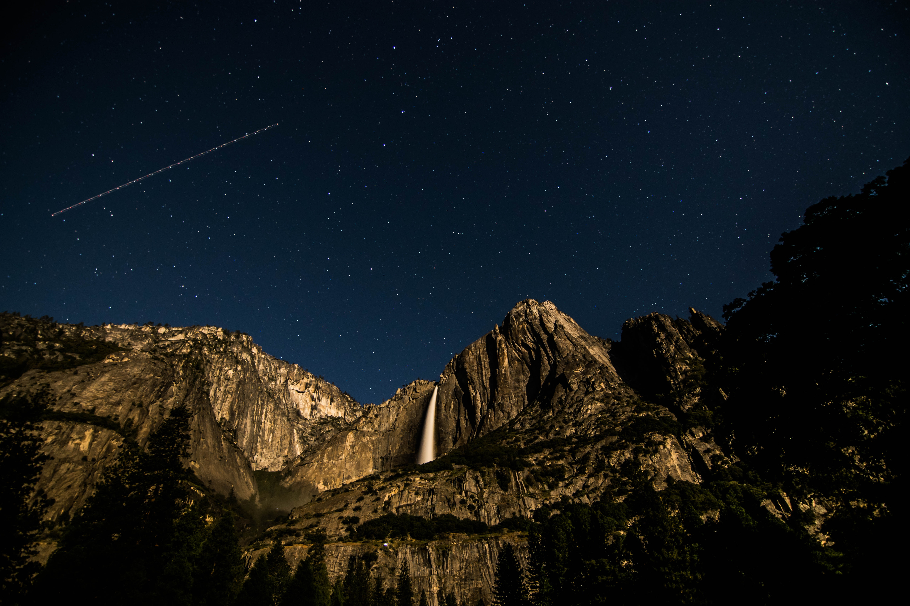
Joo & Lim
Mushroom Image Analysis
BIT_Project
Joo hae kang
Lim hyung Min

Slide 2
Joo & Lim
Mushroom Image Analysis
BIT_Project
Joo hae kang
Lim hyung Min

Slide 3

# Index
1. Project 선정 배경
2. Project 프로세스
2.1 공공데이터 API Data 도출
2.2 Images Crawler
2.3 Data Modeling
2.4 FrameWork를 통한 WebService
3. Project 개발 과정
- 3.1 개발과정 간 문제점

Slide 4
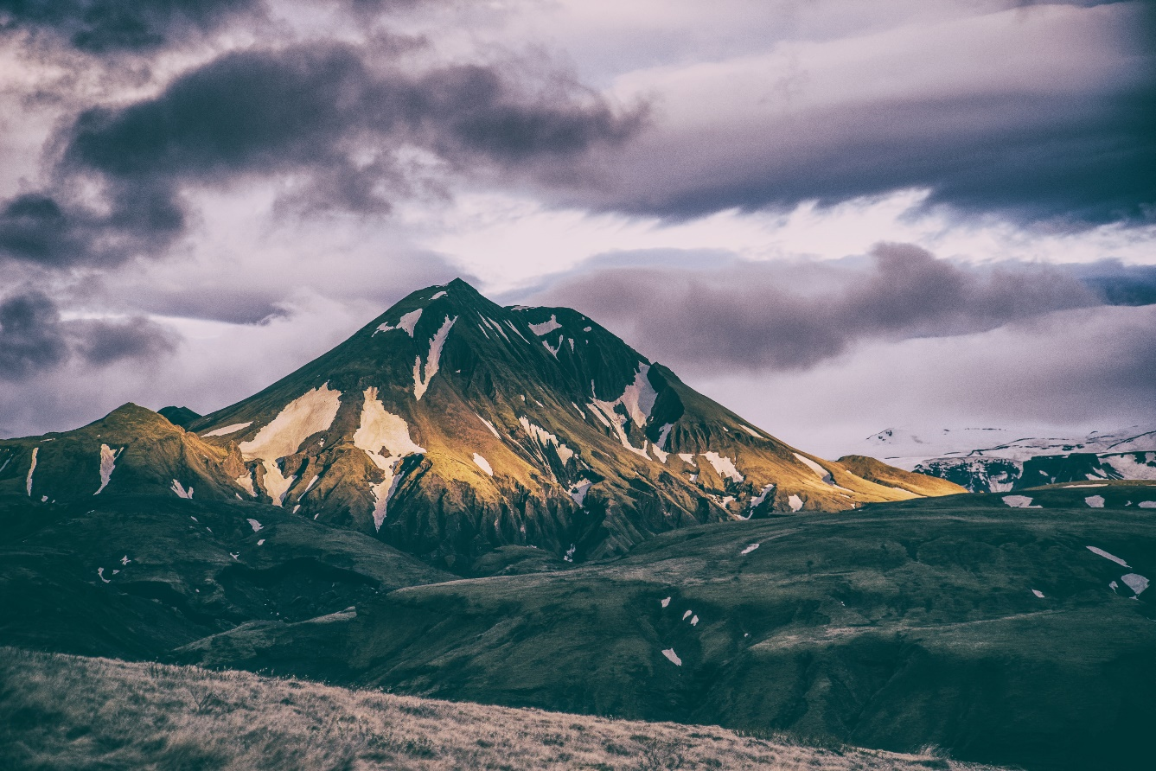

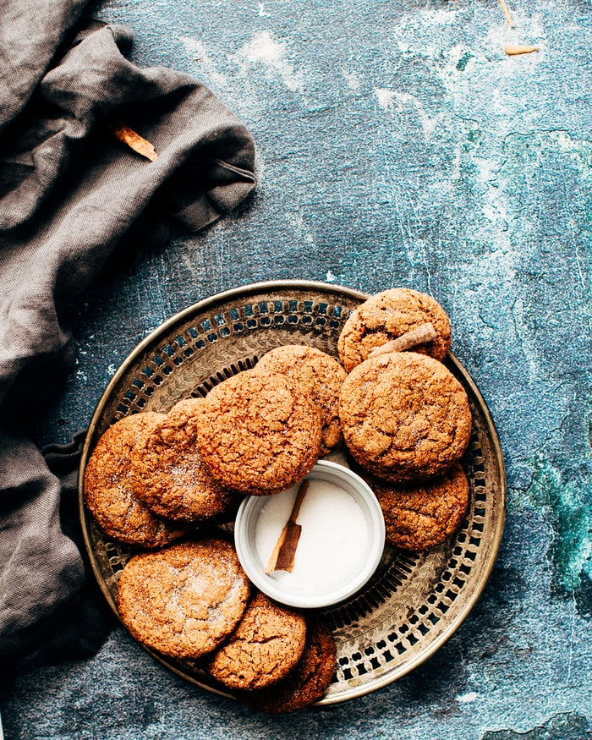
# Image Analysis?
이미지 분석을 활용한 예측
정확한 분포도 예측 서비스
우리나라의 다양한 생태환경을 예측하고 사용자들의 접근성의 용이함.
다양한 동/식물/에 대한 이미지 분석을 통해 산출되는 결과에 대한 호기심
➔

Slide 5
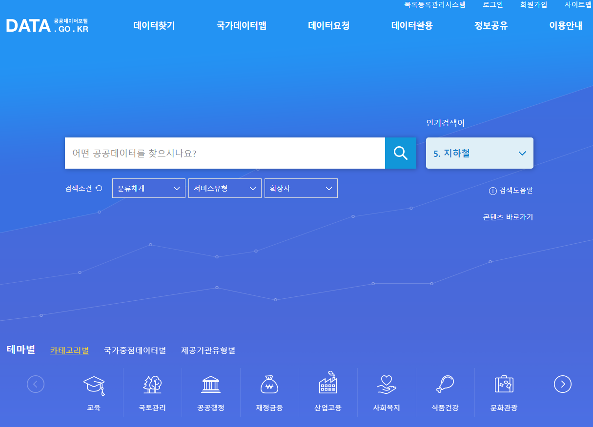

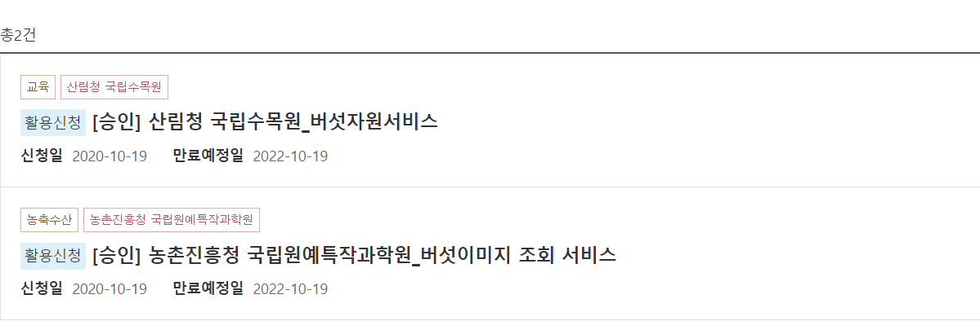
# Project Process
공공데이터 API 도출
국가 공공데이터 포털(https://www.data.go.kr/ 을 활용하여 산림청 통계 식물/버섯자원 API키를 할당

Slide 6
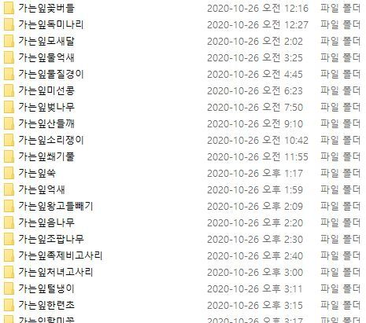
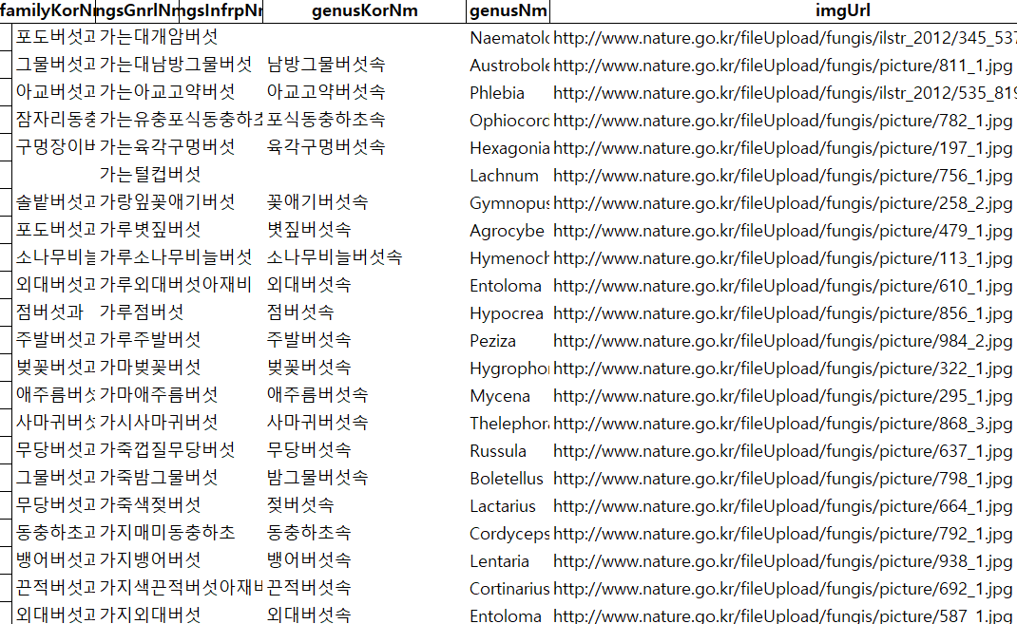
from selenium import webdriver
from selenium.webdriver.chrome.options import Options
# selenium 라이브러리를 webdriver Chrome과 연결
# pandas 라이브러리 활용하여 csv List 화
Import OS
OS를 활용하여 각 객체별로 Data 저장
# Project Process
Images Crawler
Bs4 사용을 위한 Selenium 라이브러리 활용

Slide 7
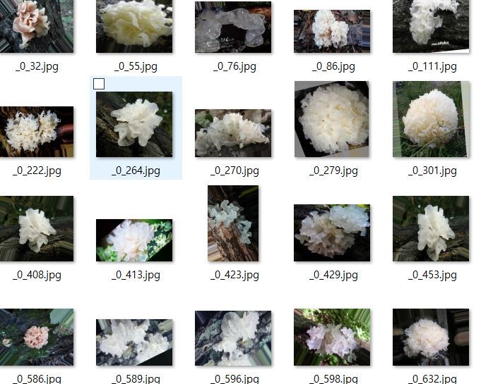
from keras.models import Sequential
from keras.layers import Conv2D, MaxPooling2D
from keras.layers import Activation, Dropout, Flatten, Dense
from tensorflow.python.keras.callbacks import ModelCheckpoint, EarlyStopping
model = Sequential()
model.add(Conv2D(32, (3, 3), padding="same", input_shape=X_train.shape[1:], activation='relu'))
model.add(MaxPooling2D(pool_size=(2, 2)))
model.add(Dropout(0.25))
model.add(Conv2D(64, (3, 3), padding="same", activation='relu'))
model.add(MaxPooling2D(pool_size=(2, 2)))
model.add(Dropout(0.25))
model.add(Flatten())
model.add(Dense(256, activation='relu'))
model.add(Dropout(0.5))
model.add(Dense(nb_classes, activation='softmax'))
model.compile(loss='categorical_crossentropy', optimizer='adam', metrics=['accuracy'])
# Project Process
Data Modeling
전처리 과정을 거친 후 정리된 데이터셋을 CNN을 활용하여 Image Analysis 모델을 생성
데이터 부족으로 인한 ImageData Generator 라이브러리 활용
생성된 데이터를 토대로 모델링을 하기 위한 데이터셋 생성

Slide 8
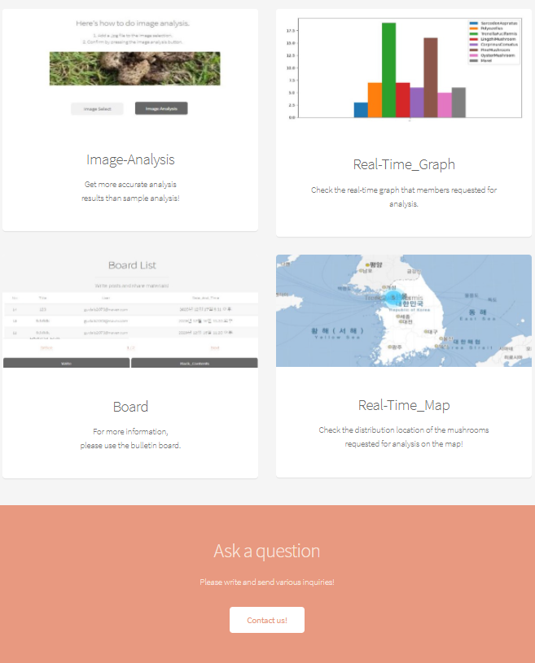
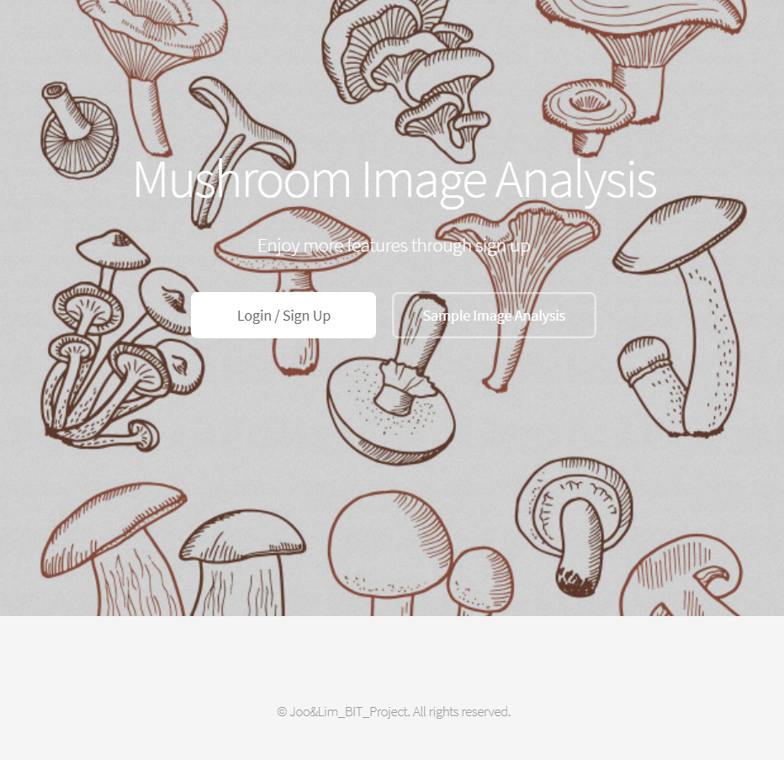
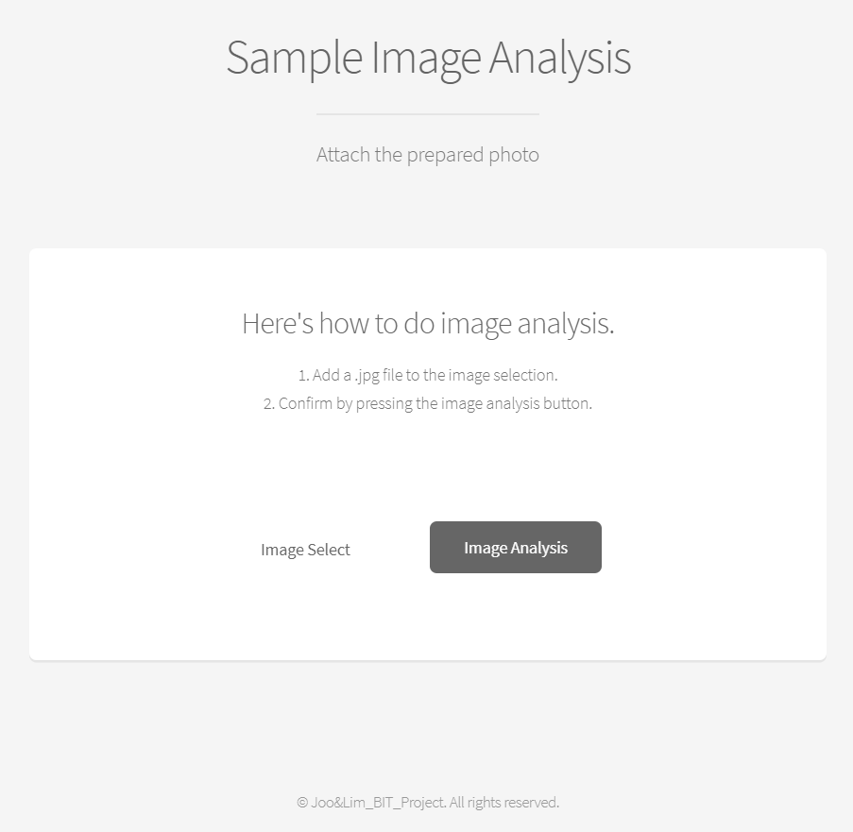
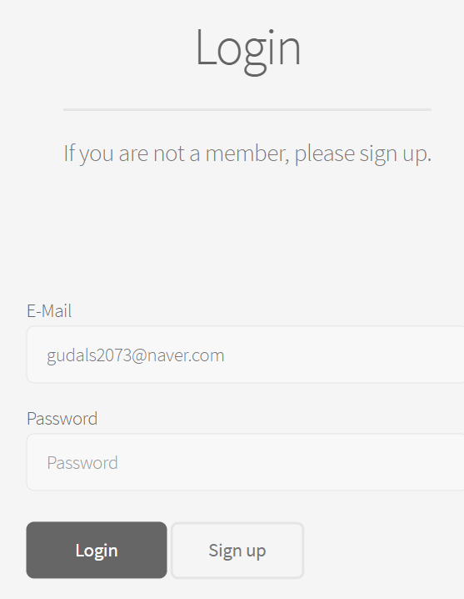
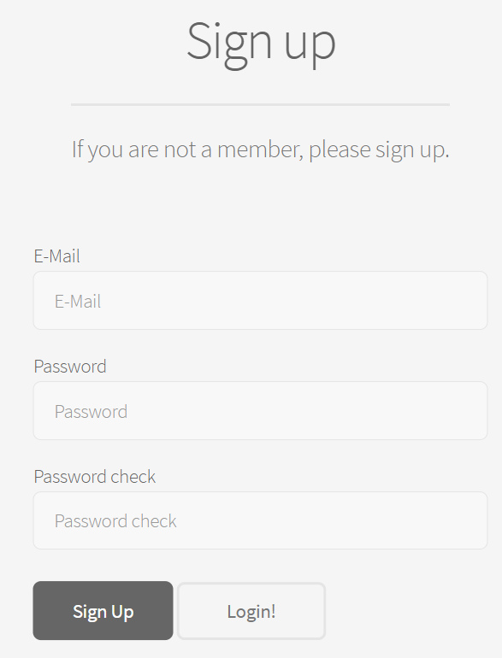
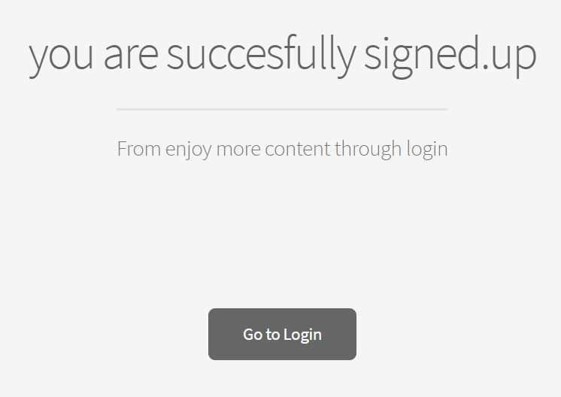
# Project Process
FrameWork 를 통한 WebService
실시간으로 이미지 분석을 완료한 사용자의 좌표, 이미지 분석을 요청한 결과 값을 적재하여 그래프 및 지도로 확인가능
Sample Image 를 통해 기능을 체험해 볼 수 있도록 기능 구현
Django FrameWork를 통해 Sqlite3 DB와 서버를 활용하여 Front-End Web Service 구현
회원가입을 통해 로그인을 진행 후 상세 콘텐츠 및 실시간 정보들을 확인 가능

Slide 9
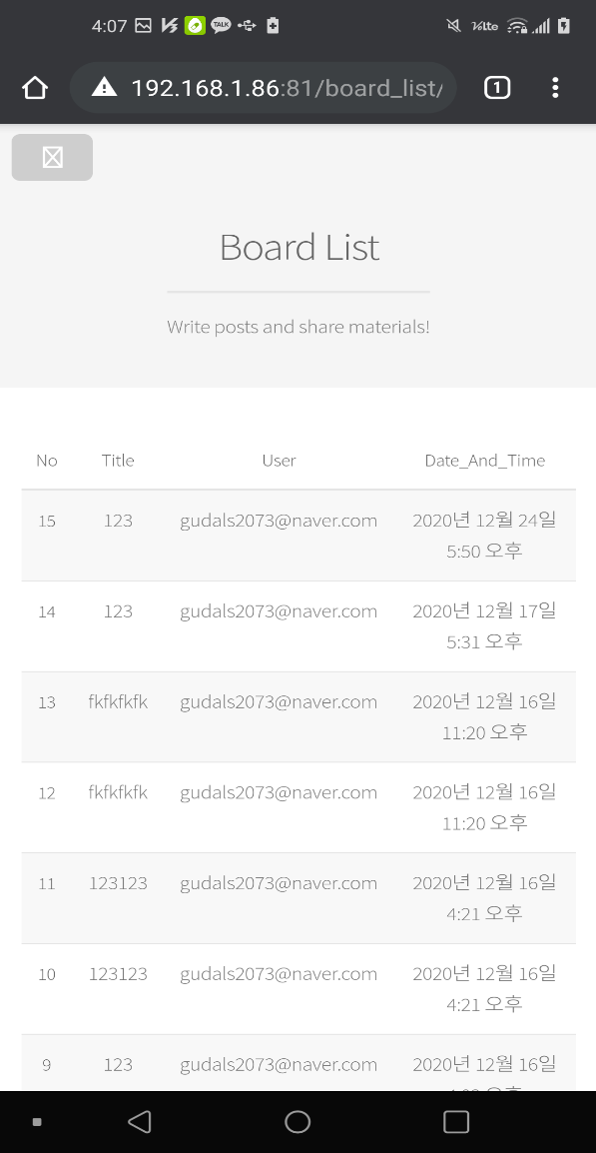
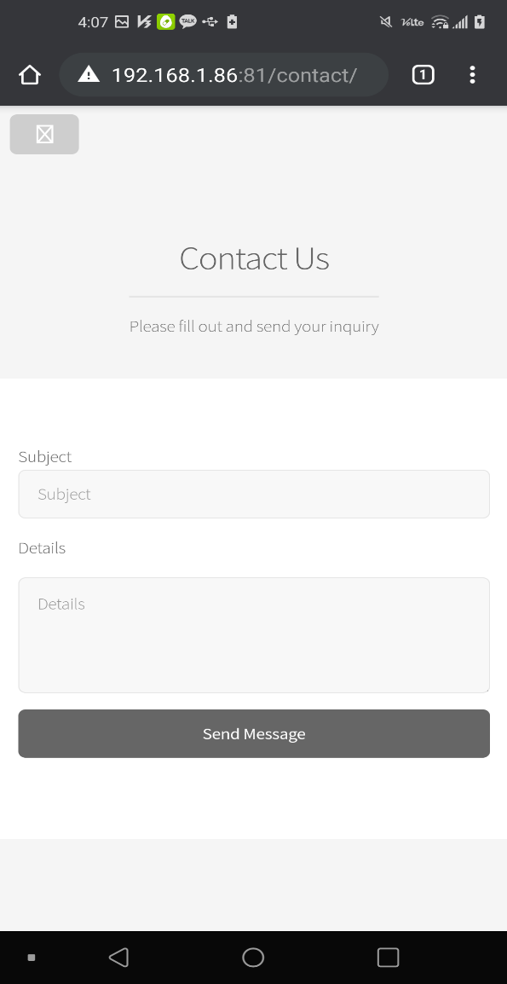
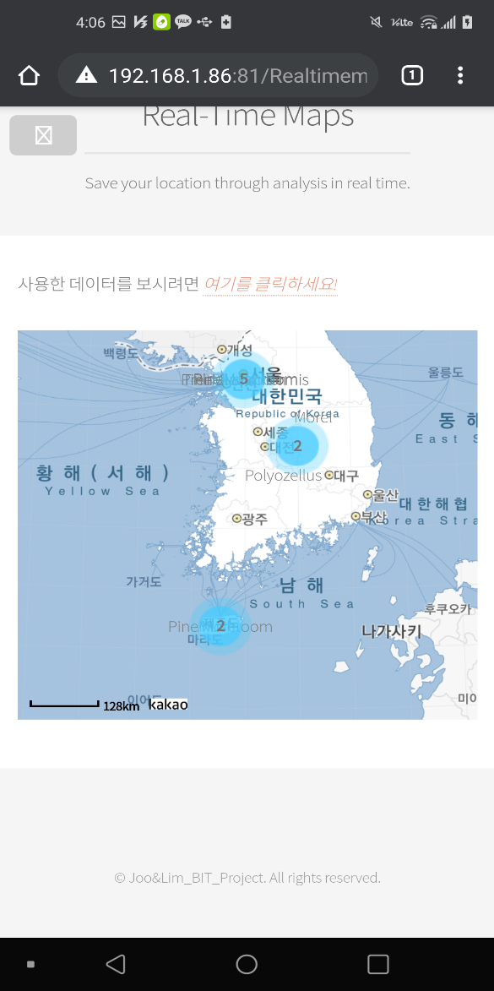
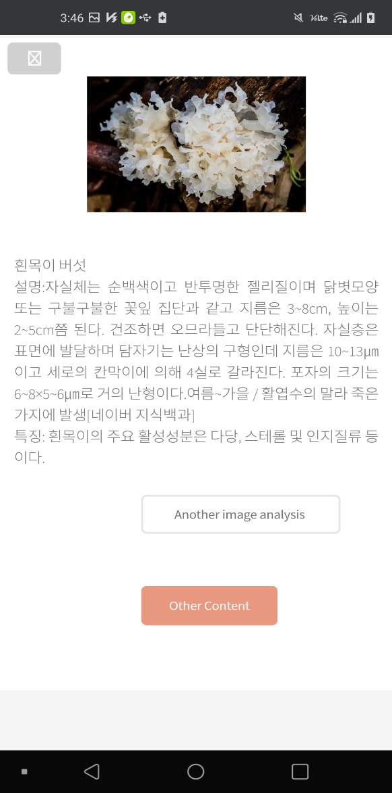
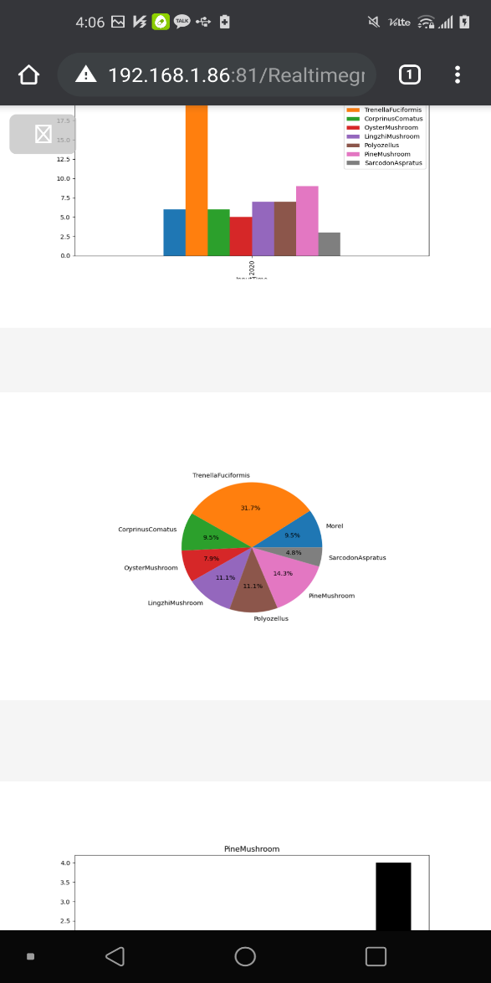
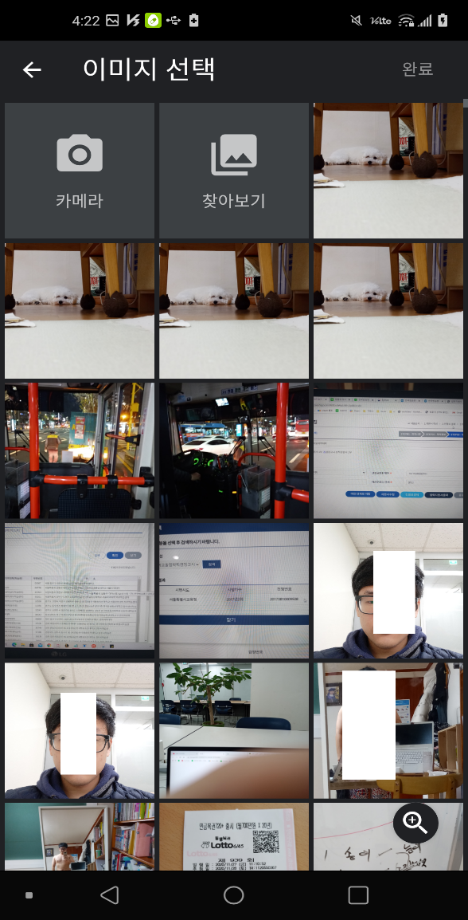
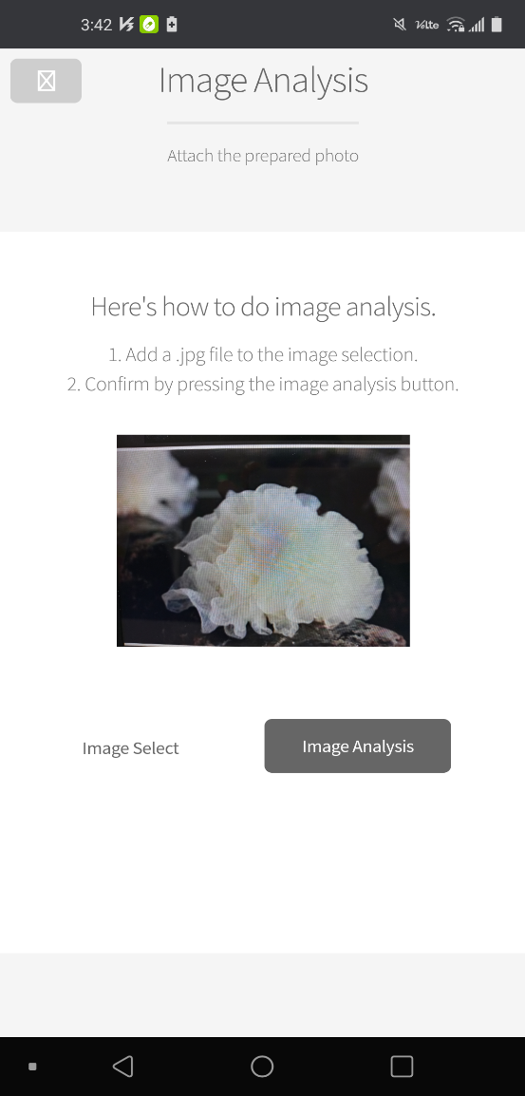
1. 로그인 후 상세 이미지 분석 서비스
# Project Process
이미지 분석을 통해 결과 값을 확인
Web Service
2. 실시간으로 분석된 데이터를 적재
실시간 그래프로 분석된 데이터를 표출
반응형 웹을 사용하여 사용자 환경에 맞도록 웹 서비스 기능 실행
3. 이미지 분석을 사용한 사용자의 좌표 저장
해당하는 데이터를 분석한 장소를 저장

Slide 10







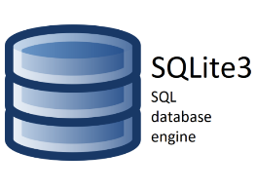

# About Us
개발 과정
공공데이터 API
데이터 크롤링
데이터 모델링
웹 서비스 구현
API 를 통한 데이터
수집 및 정재 과정
Selenium을 통한
데이터 수집
데이터 전처리 후
모델 생성
Django 를 통한
웹 서비스 구현

Slide 11
# About Us
개발 과정 간 문제점
데이터 부족?
크롤링
사전지식 부족
인원부족
데이터 제공 협소
데이터 부족 현상
불필요한 이미지
데이터 부족 현상
프로젝트 진행 간
공부와 개발을 병행
부족한 인원으로 인해
프로젝트 규모 축소

Slide 12
THANK YOU

